Slide 1

LĨNH VỰC PHÁT TRIỂN NGÔN NGỮ
Hoạt động làm quen văn học
Đề tài: Thơ “ Cái lưỡi”

Slide 2

Cô trò chuyện với trẻ
về một số bộ phận trên khuôn mặt

Slide 3
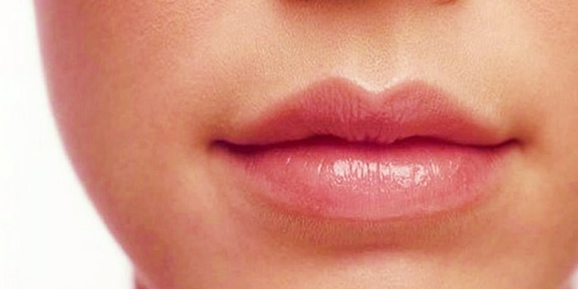

Slide 4


Slide 5
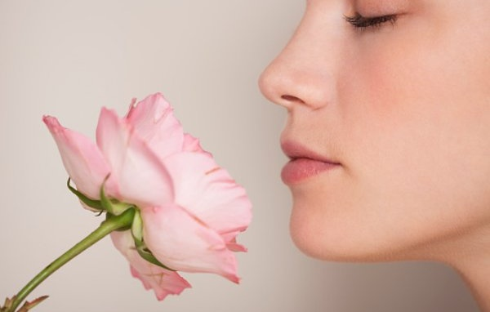

Slide 6
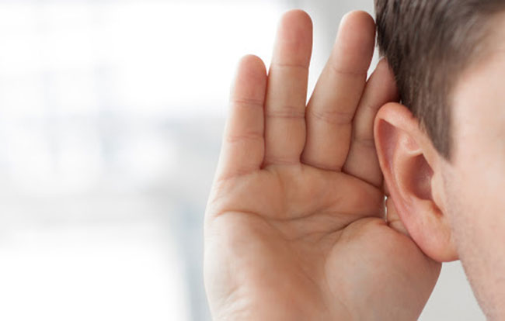

Slide 7

CÔ ĐỌC THƠ CHO TRẺ NGHE

Slide 8
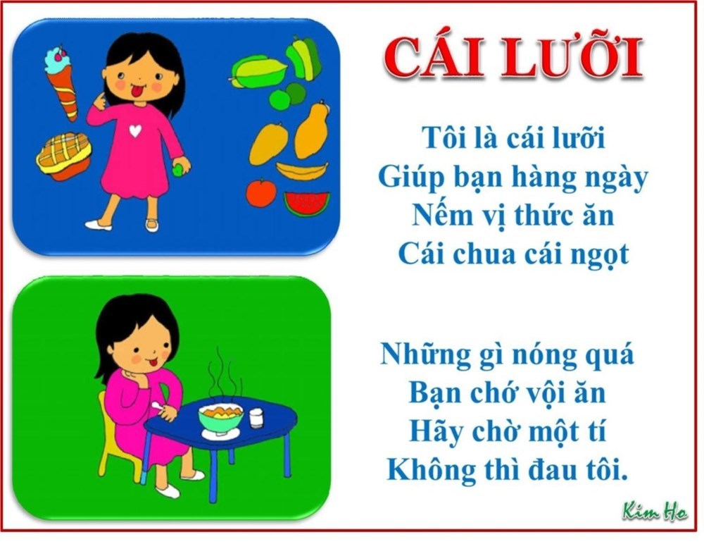

Slide 9
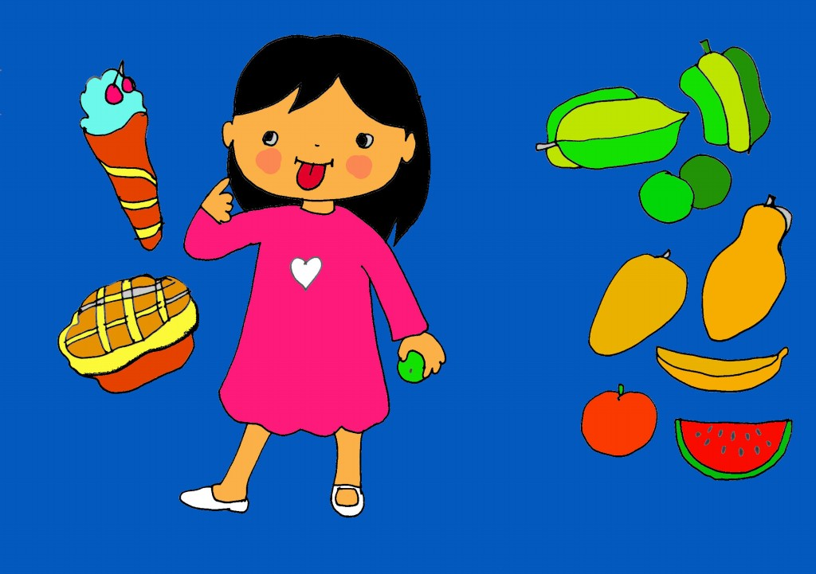

Slide 10
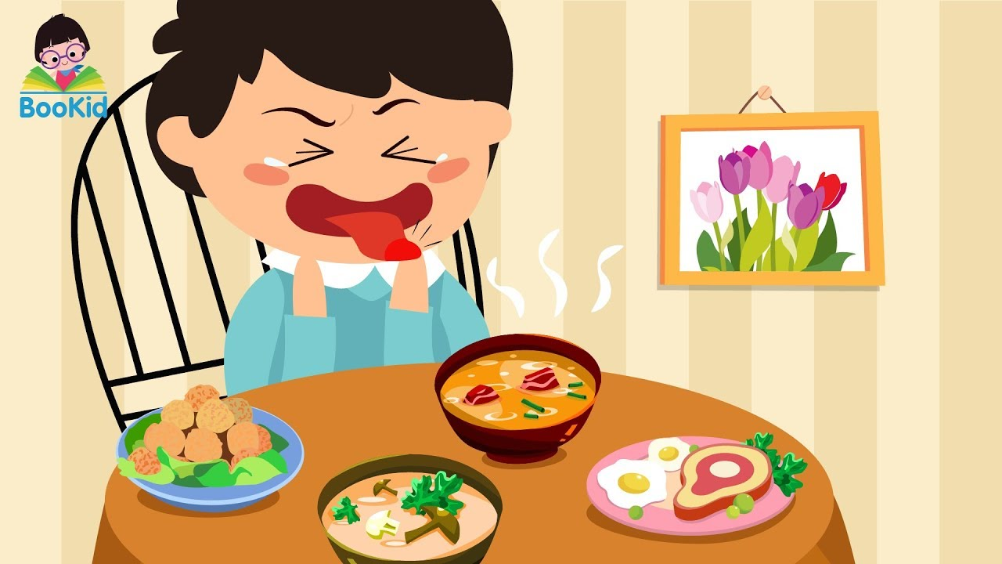

Slide 11
